Slide 1
Формування компетентностей на уроках фізики
Підготувала
Суботіна Г.Р.

Slide 2
Термін «компетенція» має два значення: коло повноважень даної особи, і коло питань, в яких дана особа добре володіє пізнаннями і має й досвід. Стосовно школи то зміст має друге значення терміна.
Мати певний досвід і діяти відповідно до певної ситуації, саме ці якості дасть можливість сформувати в учня компетентнісний підхід, що буде реалізуватись в навчальному процесі.
Перспективним компетентнісне навчання являється ще і тому, що при такому підході навчальна діяльність одержує дослідницький і практично –орієнтований характер.

Slide 3
Ключові компетентності, яких мусить набути кожен випускник загальноосвітнього навчального закладу, на думку О. Пометун, такі: навчальна, культурна, громадянська, соціальна та підприємницька компетентність.
Ключові компетентності, які школа має формувати в учнів, визначила Рада Європи: соціальна, полікультурна, комунікативна, інформаційна, компетентність самоосвіти й саморозвитку та компетентність продуктивної творчої діяльності.

Slide 4
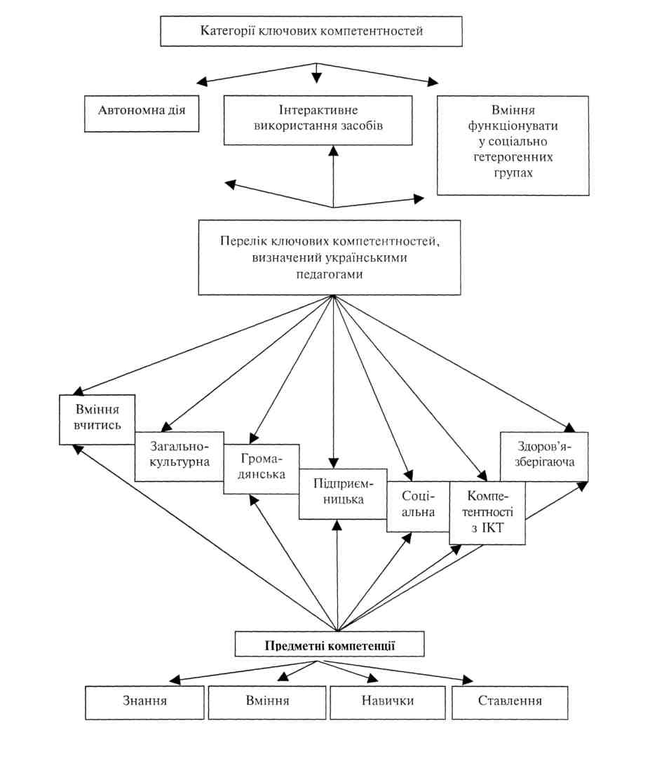

Slide 5
Загальнопредметні компетентності визначаються для кожного предмета і розвиваються протягом всього терміну його вивчення. Наприклад, загальнопредметні компетентності з фізики можуть бути визначені як здатність людини:
визначати та розпізнавати фізичні поняття й ідеї;
проводити досліди й експерименти з фізичними явищами та процесами;
розв’язувати теоретичні та прикладні проблеми, пов’язані з реальними ситуаціями в світі;
пояснювати фізичні явища, використовуючи специфічні мову й терміни, шляхом моделювання, виведення, екстраполяції;
переносити й інтегрувати знання та методи з фізики й застосовувати їх в інших науках і технологіях.

Slide 6
Спеціальнопредметні компетентності визначаються для кожного предмета, вони розвиваються для кожного року навчання, ґрунтуючись на загальнопредметних компетентностях, і є стадіями, рівнями їх набуття.
Під поняттям фізичної компетентності розуміють:
уміння учнів бачити та застосовувати фізику в реальному житті;
уміння будувати та досліджувати фізичну модель;
інтерпретувати отримані результати.

Slide 7
Таблиця 1. Предметні компетенції
Клас_______ Тема________________________________
УЧЕНЬ ЗНАЄ | УЧЕНЬ УМІЄ | ЗАГАЛЬНОПРЕДМЕТНІ КОМПЕТЕНЦІЇ

Slide 8
План вивчення теми “Сила тиску. Тиск” .
1. Назва теми: Сила тиску. Тиск
Таблиця 1. Предметні компетенції
Клас 8 Взаємодія тіл Тема уроку Сила тиску. Тиск .
УЧЕНЬ ЗНАЄ | УЧЕНЬ УМІЄ | ЗАГАЛЬНОПРЕДМЕТНІ КОМПЕТЕНЦІЇ
Знає означення тиску , сили тиску; розрiзняє поняття тиску i силу тиску; дотримується правил додавання сил; записує формули сили тиску, тиску; зобразити силу, зазначаючи напрям, значення i точку прикладання; класифiкувати види сил за їхньою природою; | спостерiгати наслiдки механiчної взаємодiї тiл; вимiрювати сили, вагу тiла, тиск; користуватися динамометром, може розв'язувати задачi, застосовуючи формули сил тяжiння, тертя, тиску; дотримуватися: правил поведінки в кабінеті фізики та при виконанні практичних робіт . | Здатність: спостерігати за навколишнім середовищем; знаходити прояви тиску в природі ; приймати виважені рішення в повсякденному природо-користуванні; самостійно здобувати та використовувати інформацію про застосування тиску в сучасній техніці та побуті; розвивати творчу діяльності, яка виявляється в умінні планувати експеримент, готувати демонстрації, цікаві досліди, розв'язувати творчі задачі, конструювати прилади й установки.

Slide 9
2. Визначаю мінімально необхідний досвід діяльності учня на уроці:
􀂃 користування приладами (динамометр, палетка для визначення площі, лінійка)
3. Зазначається, для чого компетенції необхідна учневі:
􀂃 ці компетенції формуються для розвитку вміння учня орієнтуватись в повсякденному житті, образно мислити, застосовувати набуті знання у життєвих ситуаціях.
(Таблиця розділ «учень знає»)
4. Визначаю знання, вміння, навички, необхідні для подальшого формування компетентності; Таблиця розділ «учень вміє»)
5. Розробляю рефлексивні та контрольні завдання для визначення рівня сформованості компетенції або її елемента на цьому уроці.

Slide 10
